Slide 1

Мирослава Стефанова
Тема:
Разработване на функционален модул за създаване, редактиране и разглеждане на учебни материали към приложението „електронна библиотека“ от сайта на ПГЕЕ Банско.
Notes:
Аз съм ….
Темата на моят дипломен проект е …

Slide 2
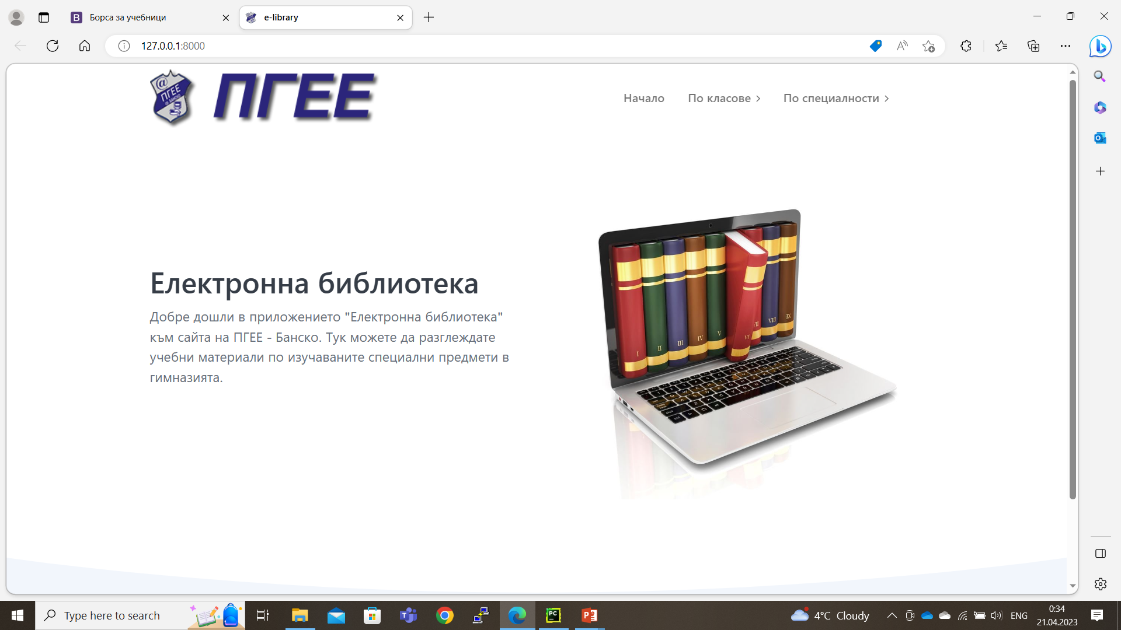
Notes:
В наши дни има изключително много иновативни начини за реализиране на онлайн обучение. За щастие, в нашата гимназия всяка година се създават много нови проекти, които помагат тази мечта да се превърне в реалност. Именно затова, нашата задача е да създадем т. нар. „Електронна библиотека”, прикачена към официалния сайт на училището. При неналичието на учебници по съответния специален предмет, в тази библиотека ще можем да открием всички необходими материали и тестове за упражняване на знанията.

Slide 3



Notes:
За създаването на този проект използвахме функционалните възможности на Django за създаване на модули и шаблонизатора Jinja за създаване на шаблони. Използвайки готов шаблон, към него добавяме отделните класове и към тях изучаваните предмети. За упражняване на наученото, в края на всеки урок ще има и тест за проверка на знанията.

Slide 4
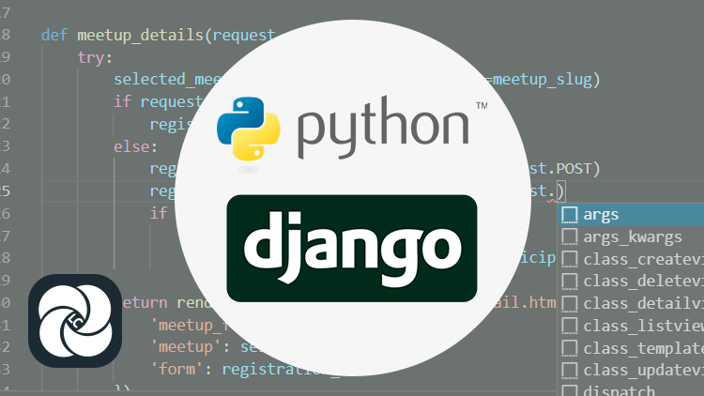
Notes:
Django e известен framework за създаване на динамични уеб приложения и сайтове. Базира се на MVC шаблона и е напълно безплатен за ползване и инсталиране. Използваме Django за проекти на наши клиенти за създаването на сложни уеб системи, които трябва да включват разнообразни функционалности. Системата се базира изцяло на езика за програмиране Python. Това гарантира лесното четене и разбиране на програмния код, както и възможността за надграждане и поддръжка на готовото уеб приложение.

Slide 5

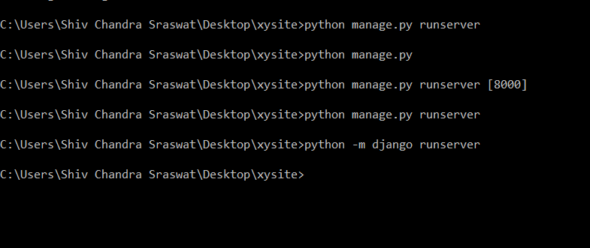
Notes:
Django се използва за разработка и създаване както на статични сайтове, които имат административен панел и възможност за редакция на съдържанието, така и за сложни и големи портали, които трябва да се справят със сериозен трафик и натоварване.
Django-admin е помощната програма за команден ред на Django за административни задачи. Алтернативата е manage.py, който се създава автоматично във всеки Django проект, Прави същото като django-admin, но също така задава DJANGO SETTINGS MODULE променлива на средата, така че да сочи към settings.py файла на нашия проект.

Slide 6

Notes:
Jinja е машина за уеб шаблони за езика за програмиране Python.
Това е текстов език за шаблони и по този начин може да се използва за генериране на всякакви маркировки, както и за формиране на изходен код. Шаблонизаторът Jinja позволява персонализиране на тагове, филтри, тестове и глобални стойности. Освен това Jinja позволява на дизайнера на шаблони да извиква функции с аргументи на обекти.

Slide 7
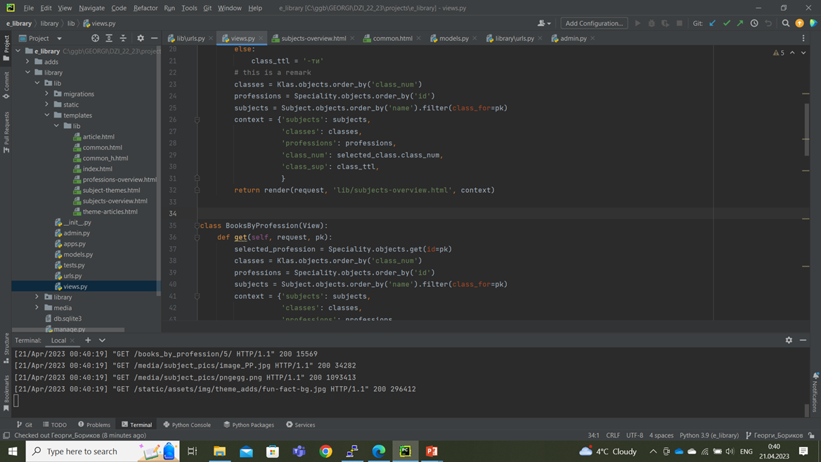
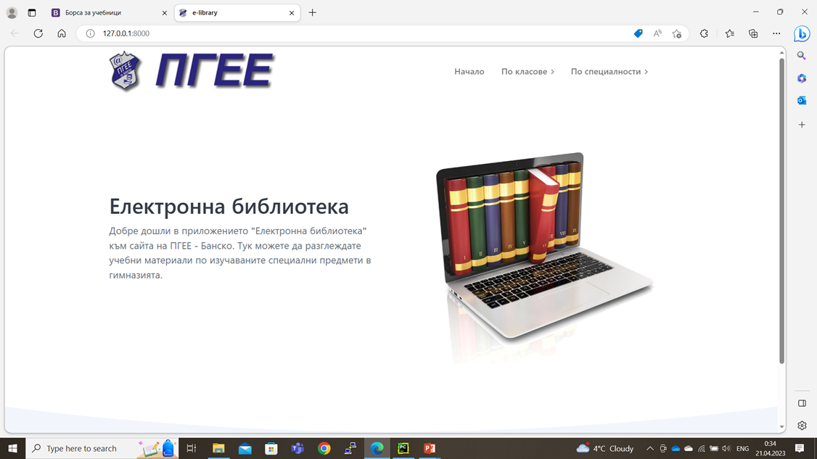
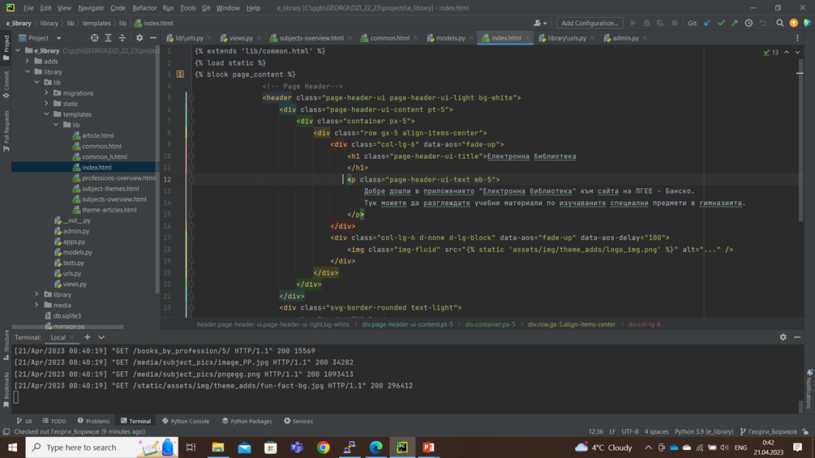
Notes:
Изгледите в Django са ядрото на всяко приложение. Те формират логиката на проекта. Изгледите взаимодействат от една страна с моделите и от друга – с шаблоните. Така те формират изходния код на уеб страниците, които потребителят получава.

Slide 8
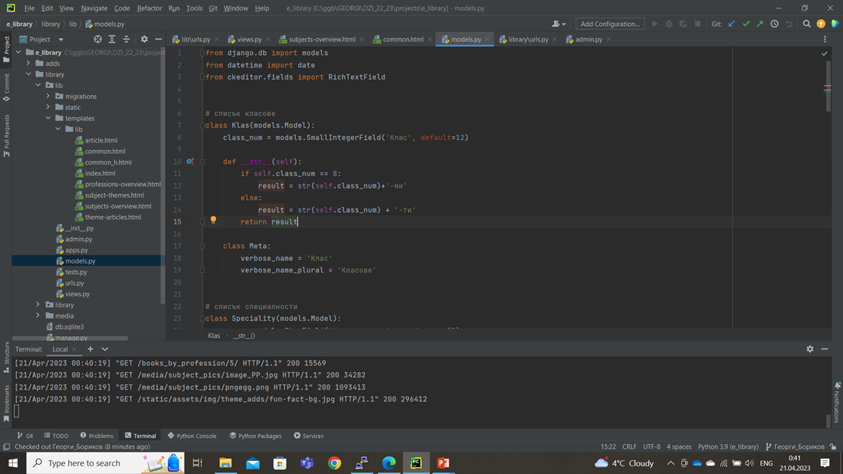

Notes:
Използваме също така и база данни. В моя случай това е MySQL. Всъщност не работим директно с нея, а използваме модели. Моделите са класове, описващи определени таблици. Необходимите SQL заявки се формират директно от Django.

Slide 9
Notes:
Изгледите в Django са ядрото на всяко приложение. Те формират логиката на проекта. Изгледите взаимодействат от една страна с моделите и от друга – с шаблоните. Така те формират изходния код на уеб страниците, които потребителят получава.

Slide 10
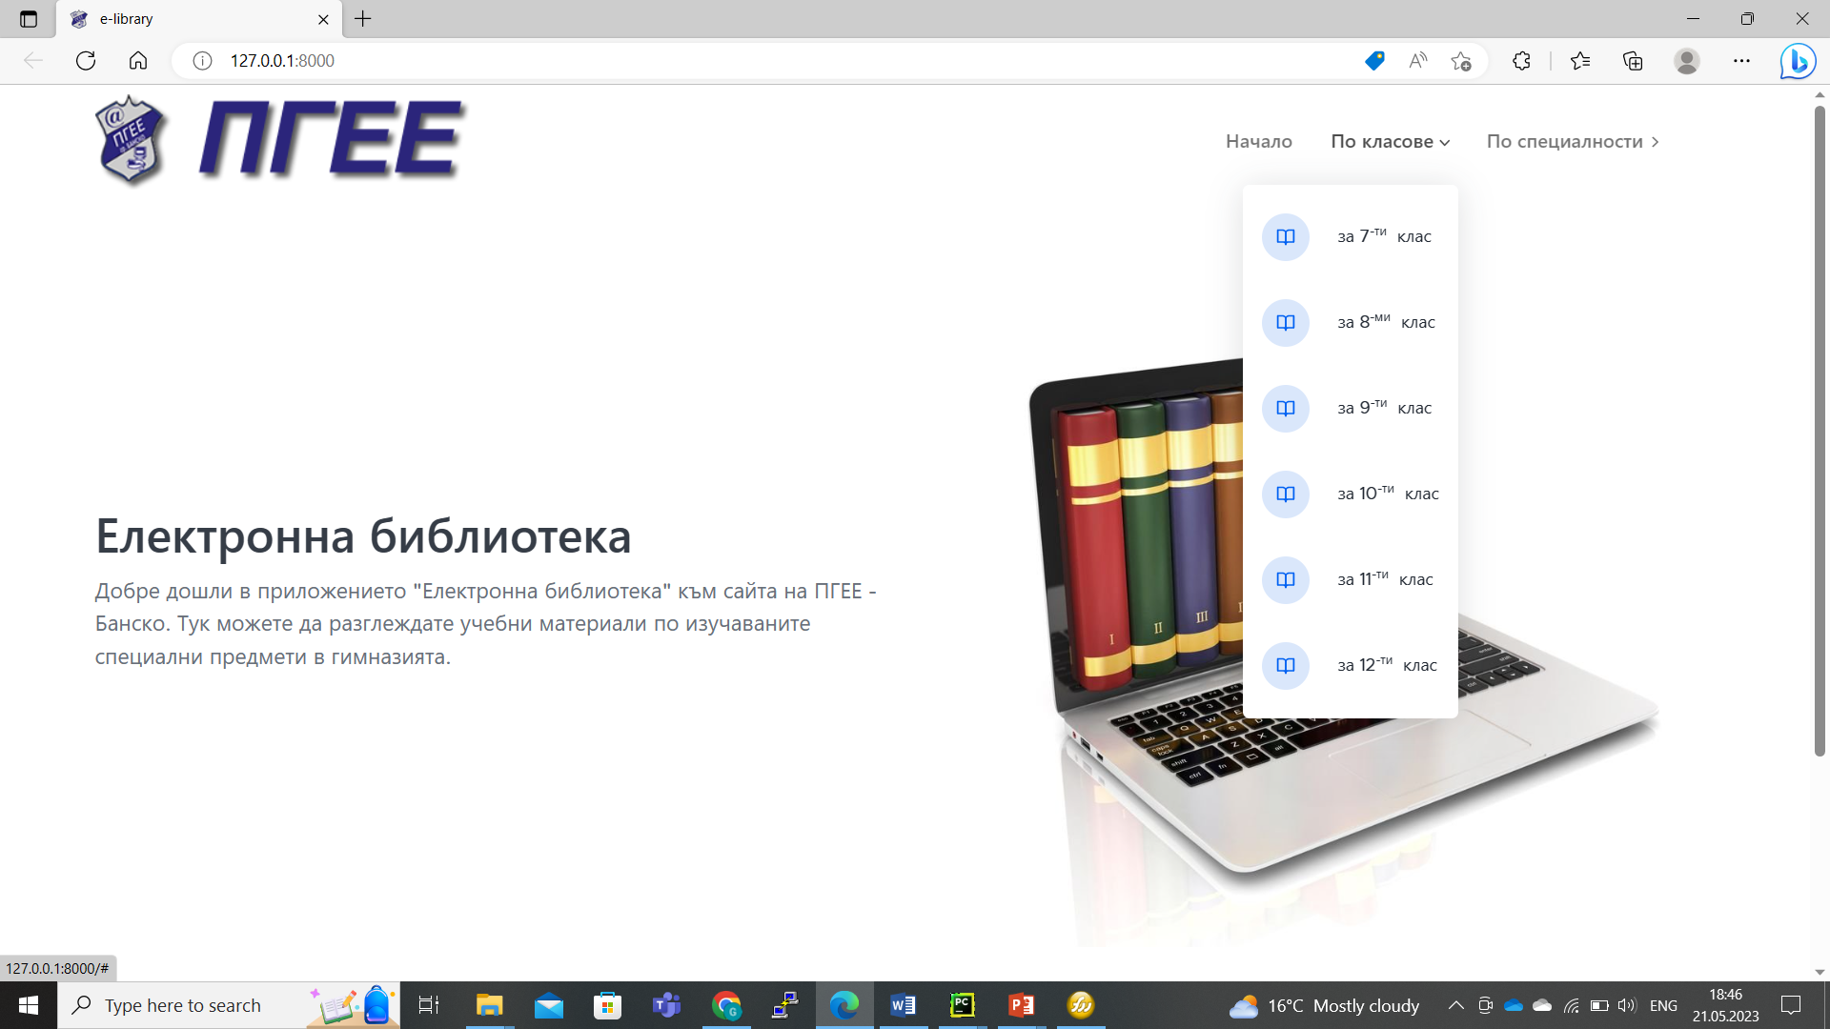
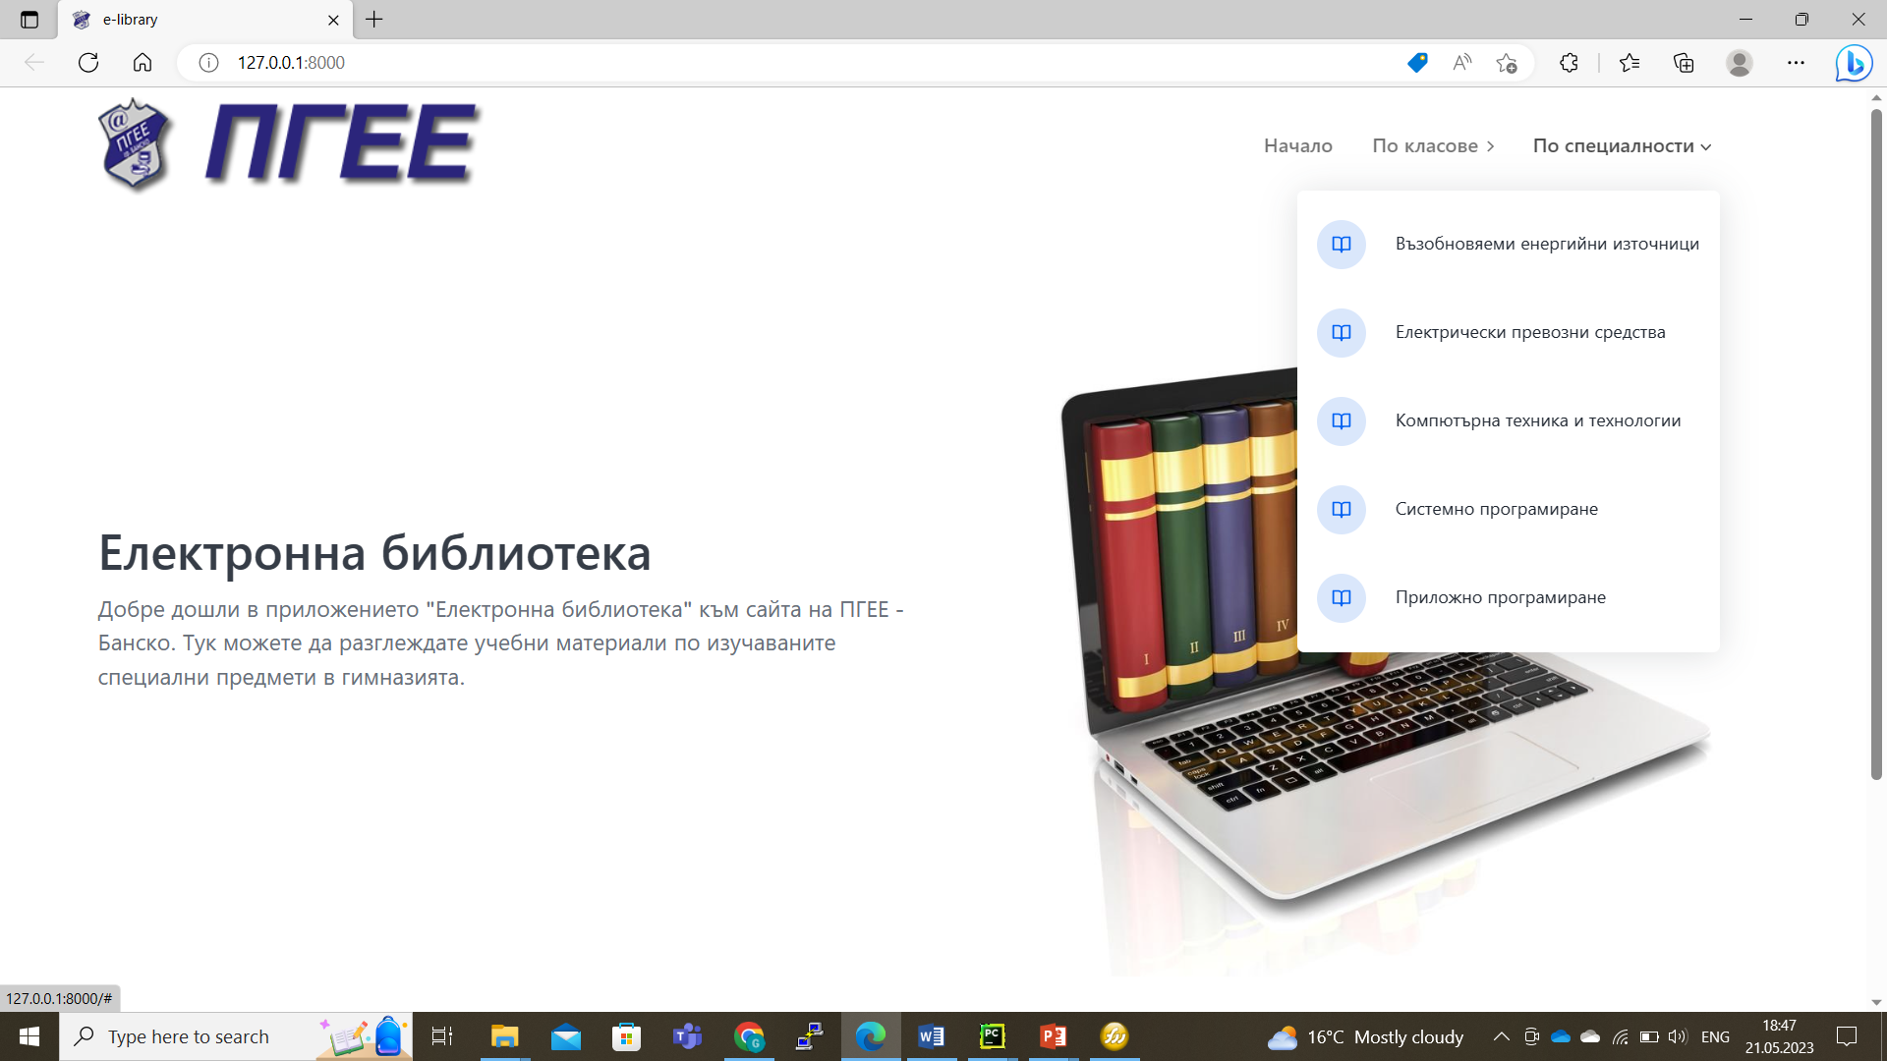
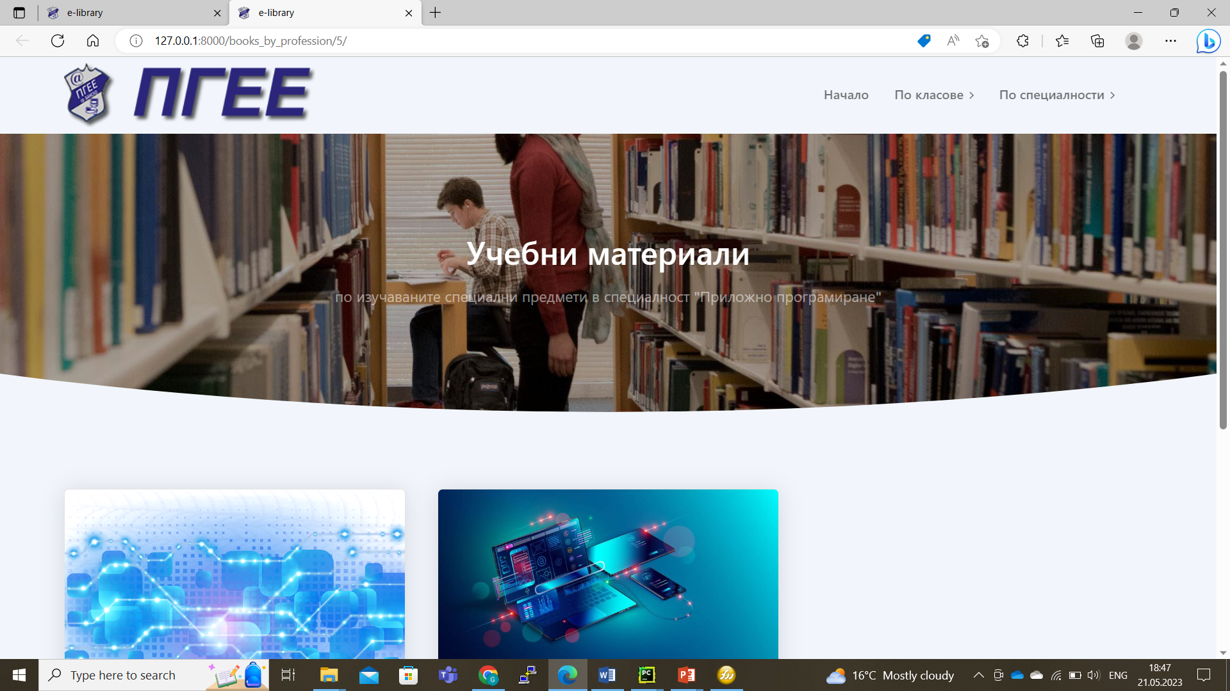
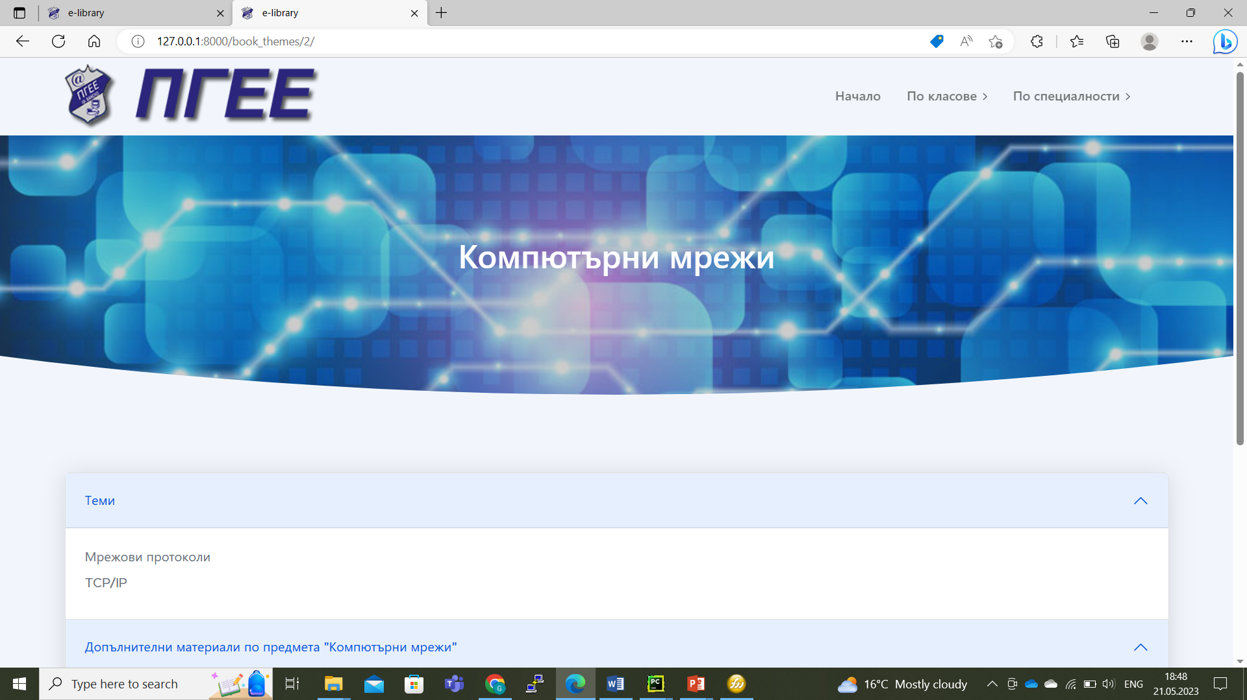
Notes:
Хубавото не винаги е сложно.
Получи се едно не голямо, но приятно и лесно за ползване приложение. Надявам се, че то ще бъде оценено и от учениците и от учителите.
За да изпълни задачата си нашата електронна библиотека е необходимо първо тя да се попълни със съдържание. За това нашият екип я предава първо на вас – учителите, с надеждата да я оцените и приемете в своята работа.

Slide 11
Благодаря за вниманието!
Notes:
Благодаря за вниманието!
Ако имате въпроси съм готова да отговоря.

